Slide 1
程式人
用十分鐘
瞭解《黃仁宇、吳思、金觀濤》的史學看法
陳鍾誠
2016年1月21日

Slide 2
在大學的時候
寫程式寫累了，總是會想看看不同的東西

Slide 3
因為我很難
專注在一件事情上，長期的做下去。

Slide 4
總是要換個領域
休息休息，才能夠蓄積能量，再度出發。

Slide 5
前一陣子
我看到Emilie Wapnick在TED的這個影片
  為何某些人沒有一個真正的天職
裡面提到了兩種人
  一種是專家Expert
  一種是多重潛能者 Multipotentalizer

Slide 6
我想我應該屬於後者
因為總是喜歡搞東搞西

Slide 7
有時候我讀讀哲學

Slide 8
有時候又念念歷史

Slide 9
很多時候
一本書才拿起來沒三分鐘
看不下去又換了另一本

Slide 10
但是當我看到某些喜歡的東西
就會一直看下去

Slide 11
直到
興趣再度轉移，才離開那個領域，換到新的領域

Slide 12
於是
電腦=>數學=>哲學=>歷史=>社會學=>物理=>生物=> 科學史=>....=>電腦=>歷史=>....

Slide 13
就這樣
三十年過去了...

Slide 14
快三十年前
當我接觸到《金觀濤》的那些歷史想法時，那對我的思想產生不小的衝擊。
於是我慢慢的把所能買到的《金觀濤》書籍一本一本的買下來。

Slide 15
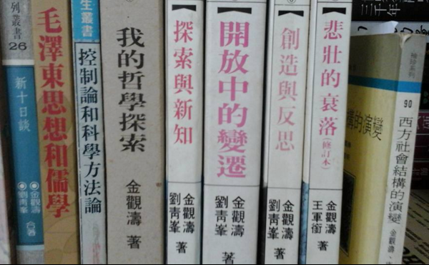
包含這些

Slide 16
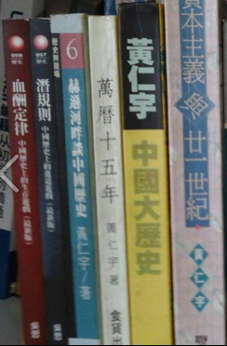
後來我又接觸到了黃仁宇
也覺得不錯，於是買了一些
最近幾年又看到中國的《吳思》也在寫他讀黃仁宇後所引發的後續想法，感覺很棒，又買了兩本吳思的作品。

Slide 17
我發現
金觀濤、黃仁宇和吳思
其實可以一起念，會有很特別的串聯關係

Slide 18
他們三個人
提出的問題都很像，然後花了一輩子去探索，但是探索的路徑稍有不同。

Slide 19
到底
他們三個人問的問題是甚麼呢？

Slide 20
那就是
李約瑟問題
  為何工業革命沒有發生在中國？

Slide 21
然後再繼續問
為何歐洲可以孕育出資本主義的社會結構呢？

Slide 22
為了解答這個問題
黃仁宇寫了：資本主義與21世紀
金觀濤寫了：興盛與危機
吳思寫了：潛規則

Slide 23
但是、他們切入的角度不太一樣
黃仁宇喜歡從《歐洲興起的歷史》來看問題，於是寫出了《資本主義與21世紀》。
金觀濤則是追問《中國為何每幾百年就會有農民起義的歷史循環》，於是寫出了《興盛與危機》
吳思則是看不懂《黃仁宇》那些高來高去又講不清楚的書籍，於是想通後用最《赤裸裸的語言》闡述《中國社會的問題》，寫出了《潛規則》。

Slide 24
首先讓我們
從高來高去的《黃仁宇》，很會講故事的《黃仁宇》切入。
他當年曾經在《國民黨蔣介石》的部隊中擔任基層軍官。後來到美國念博士時，博士論文是《中國明代的財政制度與稅收》。

Slide 25
他研究明代財政史的結果發現
明朝的統治其實是很不科學的。
整個財政不清不楚，基本上就是
《我叫你交多少，你就給我交上來，過去交了多少，現在一定不能更少》

Slide 26
他用明代的財政制度
去對照西洋的資本主義社會
就發現了一些明顯的差異，這些差異牽扯很廣，包含《法律、政治、稅收、文化、宗教、會計方法、銀行體系》等等，都有很大的不同。

Slide 27
於是他常常說到
中國的問題是沒辦法在數目字上進行管理，因為資本主義社會要求：
《法律保障私人資產、鼓勵資金流通、經理雇用、服務性質機構共同使用、以及能夠促成相互交換的文化與體制》

Slide 28
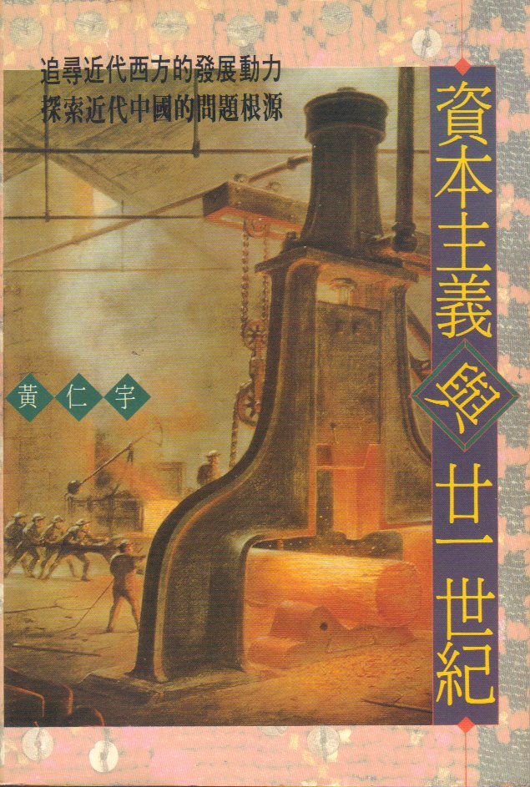
後來他在資本主義與21世紀這本書中
仔細考察研究了從《威尼斯、荷蘭到英國》這一段資本工業成長演變的過程，目的就是要描繪歐洲社會與中國的不同之處。

Slide 29
但是
黃仁宇實在太會講故事了
所以他常常講著講著，就離題了，然後把他一輩子所看過或感受到的東西，全部都扯進來。

Slide 30
雖然講得很精彩
但是看完卻往往想不起重點到底是甚麼？

Slide 31
這種行文方式
讓《吳思》感到非常困惑

Slide 32
後來
《吳思》想了很多年，反覆的看歷史並想這個問題，終於把那些黃仁宇沒講出來的，用很《赤裸裸》的方式呈現了出來，寫了《潛規則》這本書。

Slide 33
而《潛規則》這本書
也就成了《吳思》最重要的一部作品。

Slide 34
到底
《吳思》是讀不懂黃仁宇那些描述呢？
讓我們看看吳思在潛規則一書開頭的一段對話。

Slide 35
吳思說
我讀了四遍黃仁宇的《萬曆十五年》，一九八六年初讀的時候，只覺得寫得好，說到了要害，而要害究竟何在卻說不出來。但覺汪洋恣意，猶如神龍見首不見尾。
前幾年我終於找到《潛規則》這個觀察角度，讀史時開始留心那些不明說的規矩...之後再看《萬曆十五年》，就發現黃仁宇繞來繞去一直想說明白卻沒有說明白的，正是這個《潛規則》。

Slide 36
吳思接著說
黃仁宇很清楚，明代社會絕對不是按照那些公開宣稱的正式規則運行的，冠冕堂皇的道德法令大體只是說說而已，於是他努力描繪這種情景。
至於那個社會到底是按照甚麼規則運行的，他卻沒能點透，更沒有對其形成機制進行分析研究。也就是說、黃仁宇確實抓住了要害，卻未能把這個要害揪到亮處、研究透徹。他把水燒到了九十多度，但差一把火沒燒到沸點。

Slide 37
舉例而言
黃仁宇很喜歡講《海瑞》和《張居正》，用小說式的行文描述他們所碰到的困境。
但這些困境，吳思認為就是他們破壞了《潛規則》所導致的。
像是《海瑞》嚴格按照規定辦事，禁止亂收費，但最後被關起來，後來新皇帝又啟用他，最後死時連安葬費都沒有，家徒四壁。

Slide 38
於是吳思把這些《潛規則》的運作
用歷史故事描繪出來，於是就有了《潛規則-中國歷史上的進退遊戲》這本書

Slide 39
您只要看看目錄
大概就可以猜到一些端倪
不過內容真的很精彩，值得多看幾遍。

Slide 40
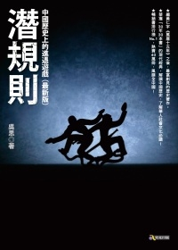
潛規則的目錄
1新官墮落定律
2晏氏轉型
3身懷利器
4老百姓是冤大頭
5第二等公平
6當貪官的理由
7惡政是一面篩子
8皇上也是冤大頭
9擺平違規者
10論資排輩也是好東西
11正義的邊界總要老
12出售英雄
13崇禎死彎

Slide 41
在看這本書之前
我已經看過二月河的《雍正皇朝》這部連續劇
其實《雍正皇朝》最精采的，也就是雍正和其他皇子之間爭大位的那些橋段。
像是雍正被派去收國庫借出的銀子那段，最後把皇帝最尊敬的人都給逼死了 …
在這部戲裏，到處都是《潛規則》 …

Slide 42
在潛規則這本書的最後一章
《吳思》舉了流寇《李自成》的例子
當初李自成在當《驛卒》時人緣很好，後來還當上里長，結果為了支應《官府的攤派》，向鄉紳《艾同知》借了錢，卻碰上災年，一時還不起，於是《縣官苔臂，枷於市》被上枷催繳欠稅。他的《驛卒哥兒們》想把他移到陰涼的地方，給他點水喝，艾家的人不允許，李自成也不肯屈服求情，結果他的《哥兒們》毀了木枷，擁著李自成走出城外，自此變成了流寇。
這個場景，就和電影《投名狀》的劇情很像，基本上就是官逼民反。

Slide 43
說到這裡
我們就可以介紹《金觀濤》了。

Slide 44
金觀濤其實是學物理的
但後來卻寫了不少歷史書，用《控制論》的角度解釋歷史的運作原理。
在《1989六四天安門事件》時，他和《方勵之、李澤厚、溫元凱》被認為是「青年的四大啟蒙導師」。
他曾擔任央視《河殤》這部探討《為何工業革命沒有發生在中國？》的紀錄片的顧問，而《河殤》正是引發六四事件的重要原因之一。

Slide 45
於是整部《河殤》影片
您都可以看到金觀濤在《興盛與危機》這本書裏論述的影子。
而中國的那些《潛規則》，也正是青年們對抗的目標，要求民主化的聲浪正是為了對抗《極權與潛規則》。

Slide 46
金觀濤的主要論點如下
傳統中國是個農業國家，正常的狀況下百分之九十以上都是農民。但是當商業興盛時，有一部份人會從農民轉而從事「工商服務業」，這是很正常的情況。
如果只是這樣，那「商業興盛」應該也是「國力鼎盛」所造成的自然結果才對。
然而，針對這樣的現象，金觀濤卻給出了一個完全不同的答案，他認為「商業興盛」正是「中國朝代滅亡前的迴光返照現象」。

Slide 47
為何商業興盛會導致朝代滅亡呢？
這就是金觀濤厲害的地方了！

Slide 48
故事是這樣的
朝代建立後，人口稀少，等到逐漸發展之後，人口增加、耕地利用率上升，於是就能養活更多人，有了更多人民就需要更多的官吏來管理。等到耕地逐漸被佔滿了，剩下的人想要耕田也將無田可種，於是這些人只好到城市發展。
問題是隨著經濟發展，官吏也會逐漸腐化，好康的事情大家都想要，沒有風險卻可生活優裕的人生，當然是很吸引人的。腐化之後就希望做得少、領得多，於是就雇用更多的手下來幫忙做事，這樣自己才能輕鬆快活！

Slide 49
更糟的是
另外，商業興盛後油水也會比較多，所以就會更進一步腐化，這些無組織力量會不斷膨脹，造成「政商集團興起、沒有田產的百姓只好依附在政商集團之下生活」
而且在華人「有土斯有財」的觀念下，這些「政商集團」會透過各種方式取得並兼併農民的土地，進一步造成原本的農民也流離失所，只好再度依附到「政商集團」成為其中的一部份。

Slide 50
接下來問題會爆發
於是，官員與吏員越來越多，依附在「官員、吏員、商人」之下的「謀士、僕人、員工」也越來越多，這讓中國進一步脫離「農業社會」，讓「工商業越來越發達」。
在真農民越來越少，假農民越來越多的情形下，該來的總是會來的，「食之者眾、生之者寡」，中國的農業社會逐漸變質了。等到有一天，種田的人越來越少，吃飯的人卻越來越多的時候，那個朝代末期可怕的「大饑、人相食」現象，就會爆發出來。朝代就因此便滅亡了！

Slide 51
農民大起義造成朝代滅亡
但同時也造成人口大量死亡，土地與糧食問題得到了解決，而且那些貪官汙吏土豪也被清除得差不多了。
於是又回到朝代初期的樣子，人們又可以好好種地，繼續過著農業社會的基本生活，繼續生小孩養小孩。
然後經過幾百年，人口增多、耕地慢慢不足，人們又得靠工商業生活，官員土豪也開始慢慢出現，農民開始變成他們的奴僕，最後官員土豪養的人越來越多，開支愈來愈大，官逼民反的情形就越容易發生，新朝代距離滅亡就越來越近了。

Slide 52
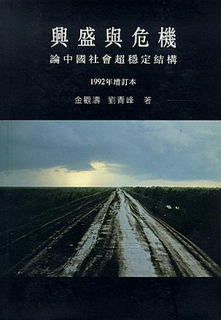
這就是
金觀濤所提出的：
《中國社會的超穩定結構》
主要出現在《興盛與危機》這本書當中。

Slide 53
也正是因為這個理論
我開始大量閱讀金觀濤。

Slide 54
而金觀濤也沒有停在這個理論上
繼續寫出了《開放中的變遷》這本探討《清末民初中國與西洋勢力接觸後所造成的歷史演變》的書籍。
然後繼續研究《歐洲歷史》，寫出了《西方社會結構的演變》。
接著轉去研究《埃及史》，寫出了《悲壯的衰落》。
最近他回過頭研究中國內部的思想史，寫出了《毛澤東思想與儒學》，探討《文化大革命》的思想根源。

Slide 55
而金觀濤的主要思想
則是來自於《控制理論》上的訓練。
他把社會看成一個具有《反饋迴路》的《控制系統》。
所以他說中國的社會是一個《超穩定結構》。
因為《穩定的社會還是會因為無組織力量的成長而導致最後崩潰》，但是崩潰後又會回到原點繼續回復到穩定社會的初期，因此他稱之為《超穩定結構》。

Slide 56
這些歷史想法
其實也影響到我看台灣史的方式。
當1945年日本戰敗撤出之後，國民政府開始進入接收台灣。
但是《日本是個比較有紀律的民族》，服從性較高，運作法則和中國很不同。

Slide 57
但是國民政府
把中國的那一套《潛規則》帶進了台灣，讓原本統治良好的情況，變成了無明確規則可循的狀態。
於是各種《私下勾結、攤派、利益輸送》開始出現，日本的規則瓦解，中國的規則令人極度不滿，結果228事件就爆發了。

Slide 58
228爆發之後
國民政府用武力，把整個台灣的《中層仕紳結構》強制摧毀，然後全部換上自己人，還有那些願意聽命配合者。
而這也正是為何台灣今日政治格局會是如此的原因，其來有自，並非一朝一夕所形成的。

Slide 59
在社會學上
有一種方法，是將社會分成《上層、中層、下層》的三級結構。
大致上上層是《國王與政府》，中層是《官員、貴族或士紳》，下層則是《老百姓》。

Slide 60
金觀濤認為
在漢朝獨尊儒術、廢封建改郡縣制後，就需要大量的儒生來做為統治的中層官員，隋朝開始科舉更是強化了這個結構，其上中下層分別為：
  上層是《皇帝》
  中層是《儒生》
  下層是《農民》

Slide 61
統治的方法是
《皇帝》透過科舉吸納《儒生》，《儒生》成為官吏統治《農民》
科舉的《儒家》取士之《天地君親師》的思想，可以強化皇帝的權威，也可以避免《皇親貴族》干政腐化的問題。

Slide 62
但問題是
無組織力量會出現，皇親和官吏之間會連結，權貴貪腐集團終究會逐漸壯大，最後逼壓到農民沒有活路時，就會造成農民大起義，死傷慘烈後朝代又會回到初期的狀況，重新來過。

Slide 63
以上這些
就是我對《黃仁宇、吳思和金觀濤》等歷史學者想法的理解。

Slide 64
如果您也有興趣
不妨從下列幾本書開始
  黃仁宇：資本主義與21世紀
  吳思：潛規則
  金觀濤：興盛與危機

Slide 65
希望這次的十分鐘系列
能讓您也開始對《歷史》產生一些興趣！

Slide 66
我們下次見囉！
Bye !

